Slide 1



テレビ・Web会議システム
Zoom 参加マニュアル
ーお問い合わせはこちらー
主催者名 真宗大谷派 智広寺
電話番号 ０４５－５８１－０６４５
オンラインマニュアル
参加者 編
はじめに
テレビ・Web会議システム「Zoom（ズーム）」https://zoom.us は、パソコン、スマートフォン、タブレット端末で利用できます。ご利用の機器をご用意の上、以下の手順にてご利用のための作業をお願いいたします。不明な点は主催者にお問い合わせください。
Zoom参加に必要なもの
１.使用機器（パソコン・スマートフォン・タブレット）
２.インターネット回線
３.Zoom公式アプリ（スマートフォンは必須）
４.使用機器で使用するメールアドレス等
◆もくじ （アプリ導入から参加までの流れ）
１
Zoomアプリ導入
２
Zoomアプリ導入
4
パソコン
スマートフォン
タブレット
ブラウザで参加
（アプリ設定できない場合）
3
接続テスト
５
主催者から案内を受け取り、参加する
注意点・マナー ・・・６
Zoomの使い方 ・・・７
困ったときは ・・・・８

Slide 2
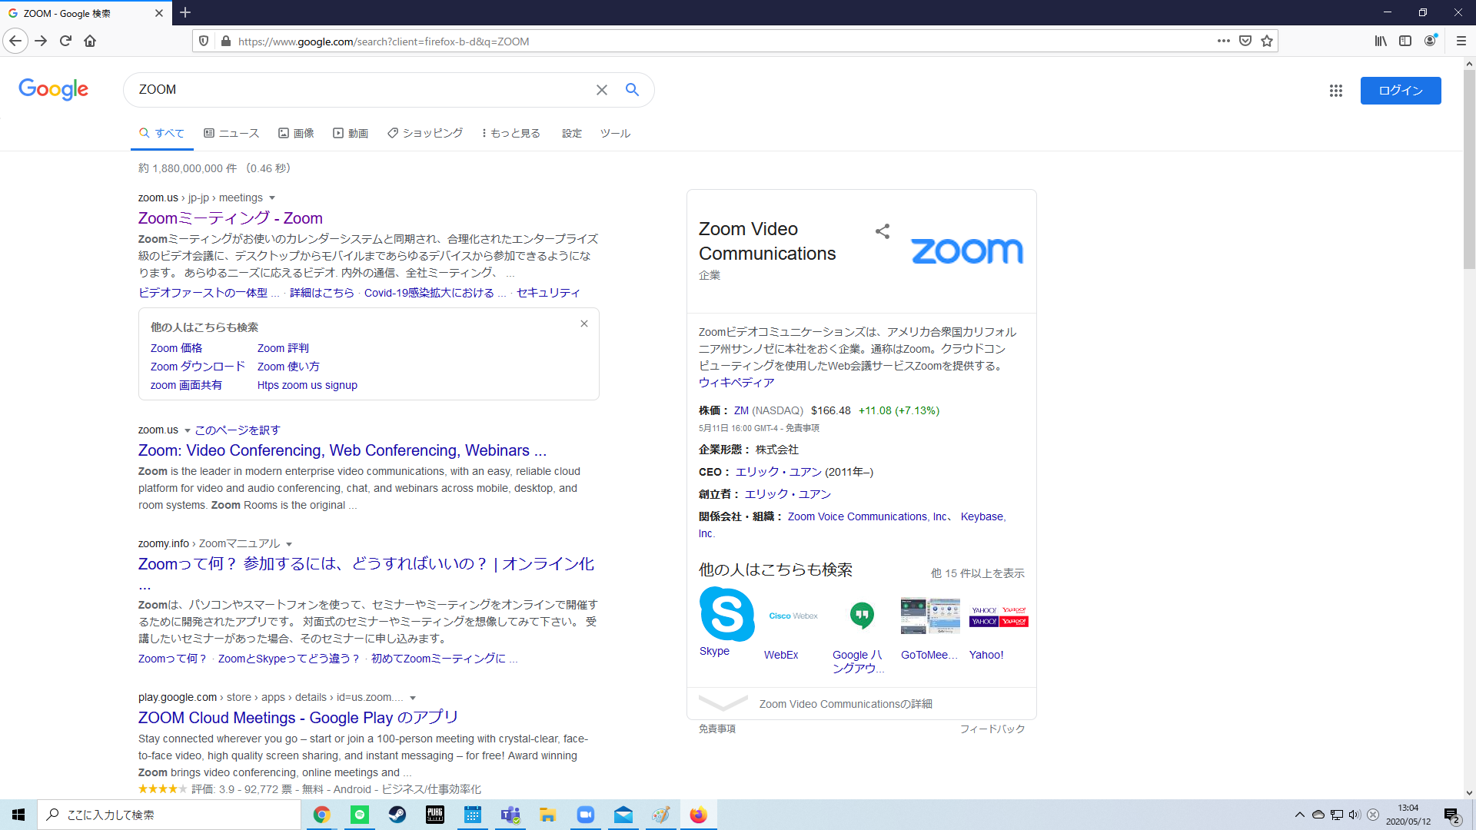
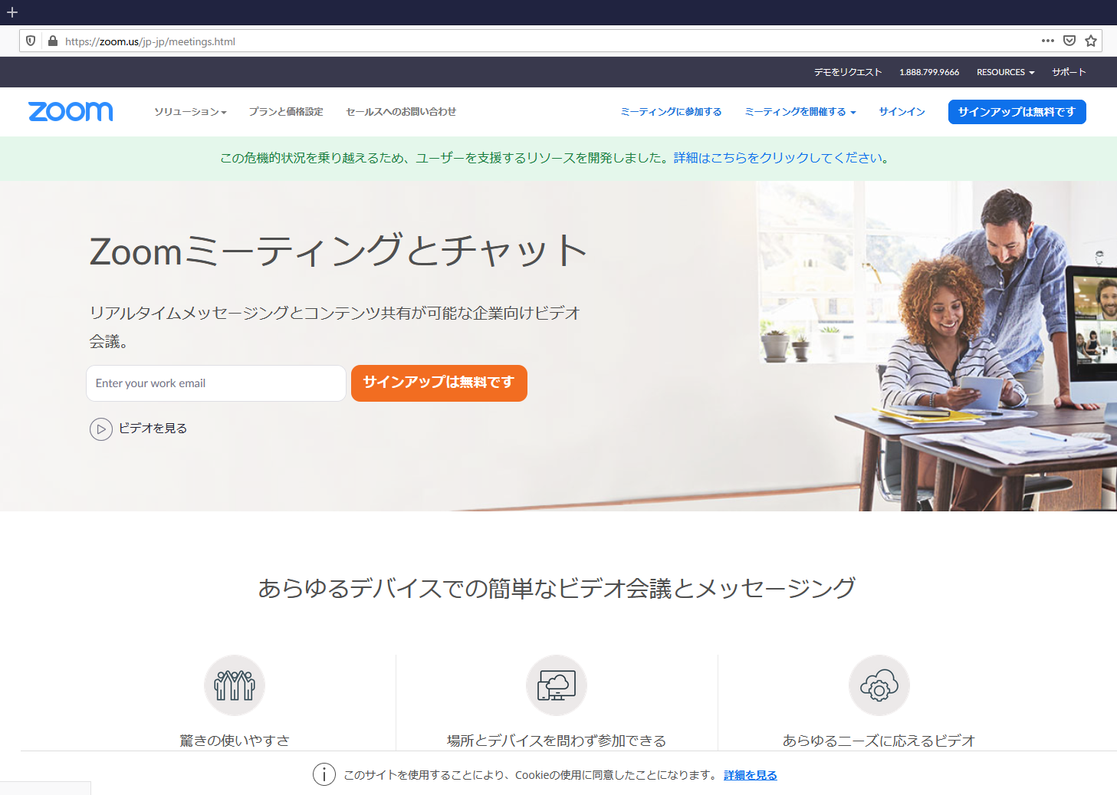
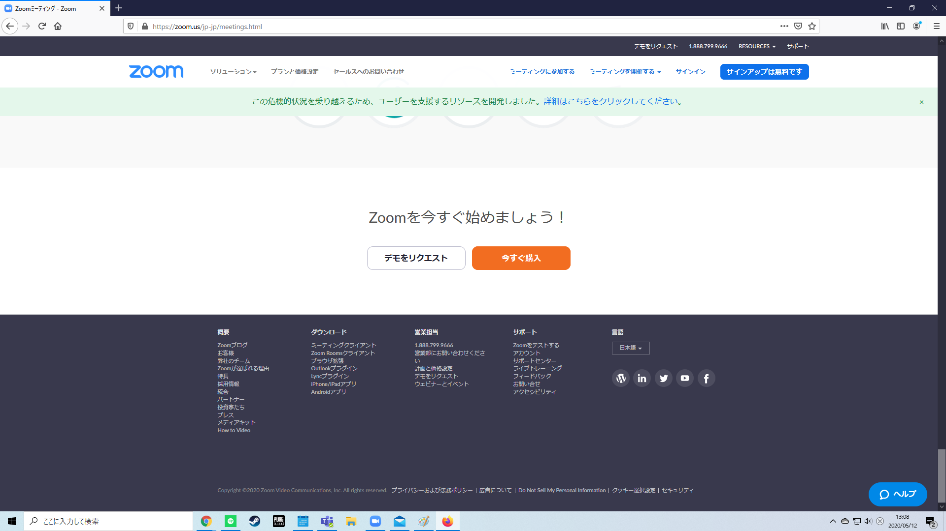
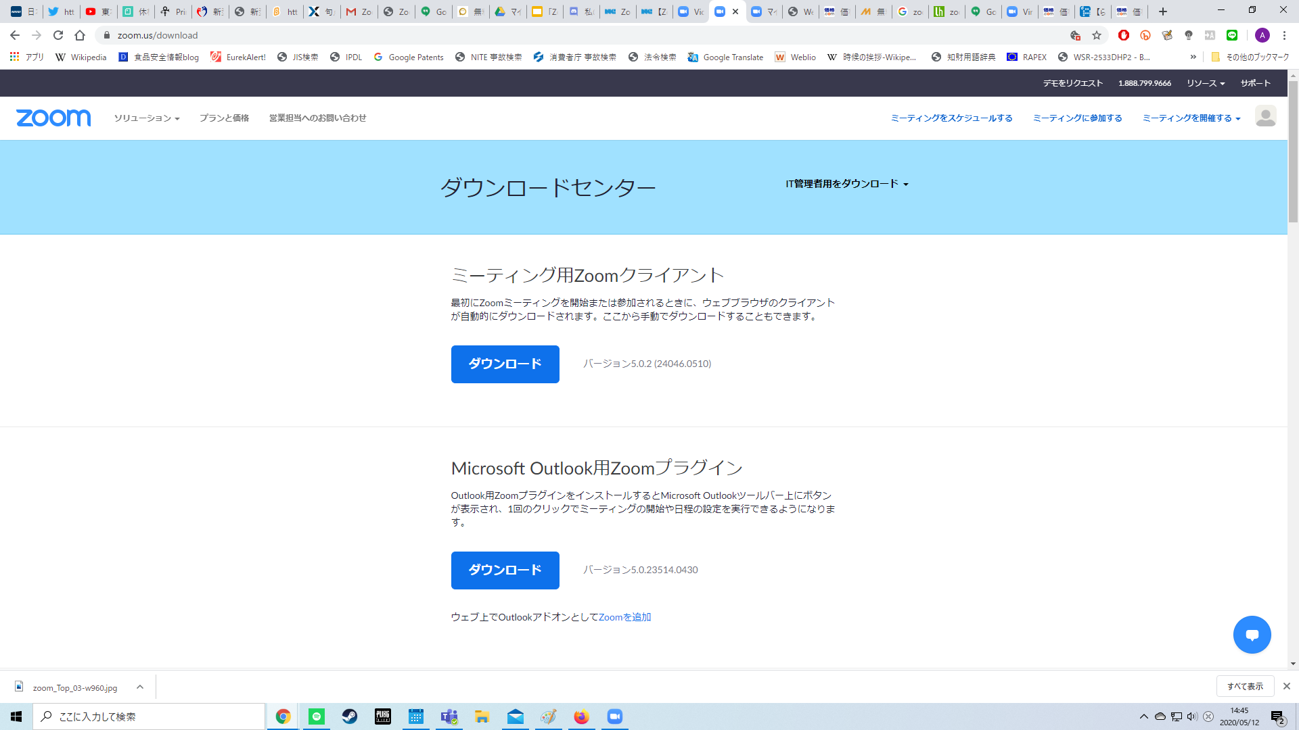
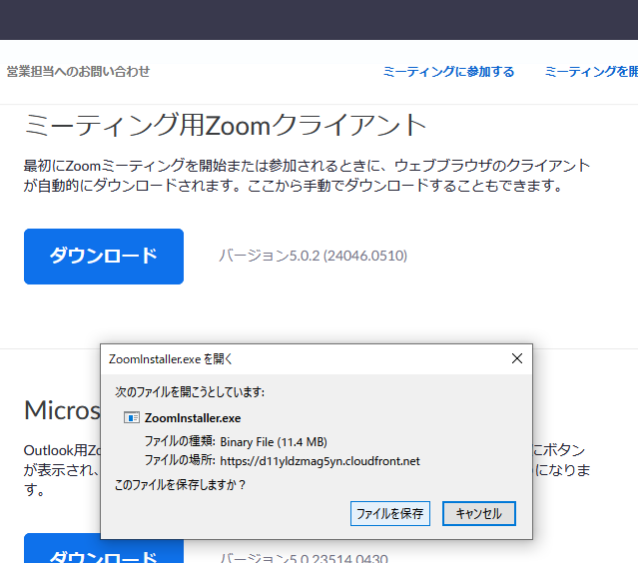
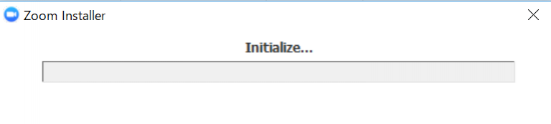
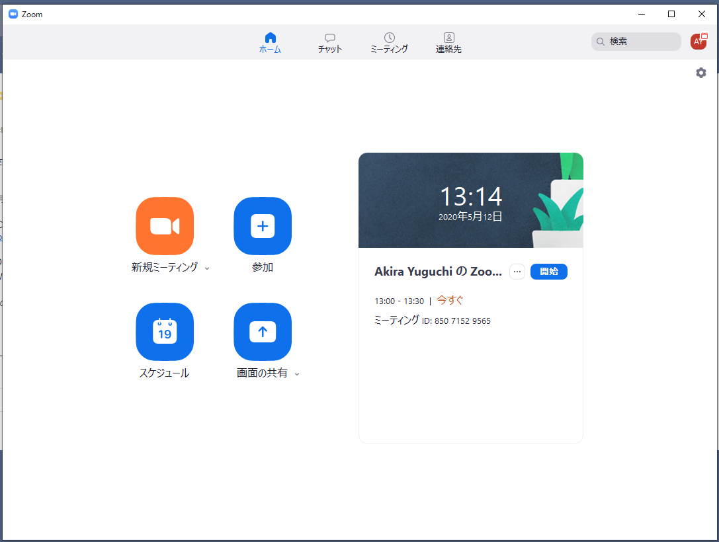
１
Zoomアプリ導入 パソコン編
① 検索サイトより「zoom」で検索し
公式サイトを表示します
ZoomのサイトURL：https://zoom.us/
② Zoom公式サイトでのダウンロード
公式サイトを開くと、左の画面が表示されます。この公式サイトは縦長です。
この画面の最下部を見ると、「ダウンロード」の文字があるので、それを
クリックします
③ Zoomクライアントのダウンロードとインストール
下のような確認画面がでますので、「ファイルを保存」をクリックします
ここをクリックします
「ファイルを保存」をクリックするとインストールが
開始され、自動的にZoomクライアントが起動します。
インストールが終わるとZoomクライアントが自動的に起動します。

Slide 3


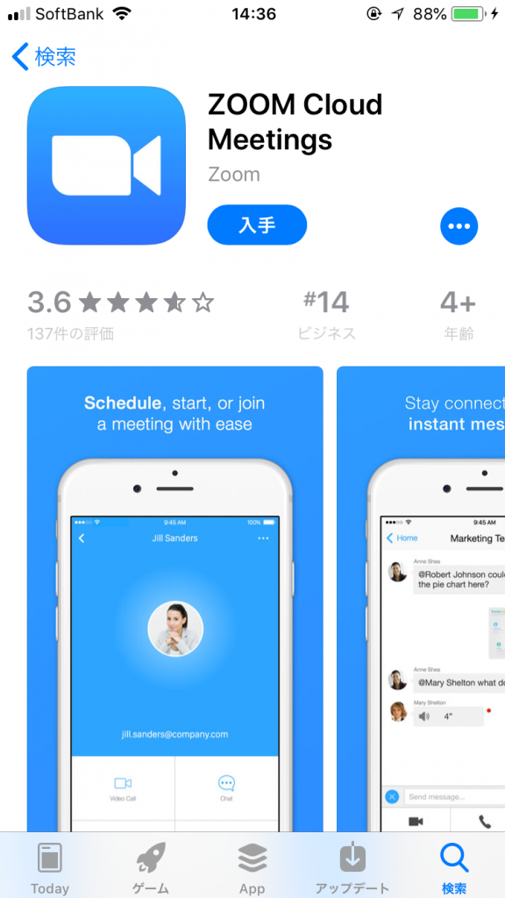
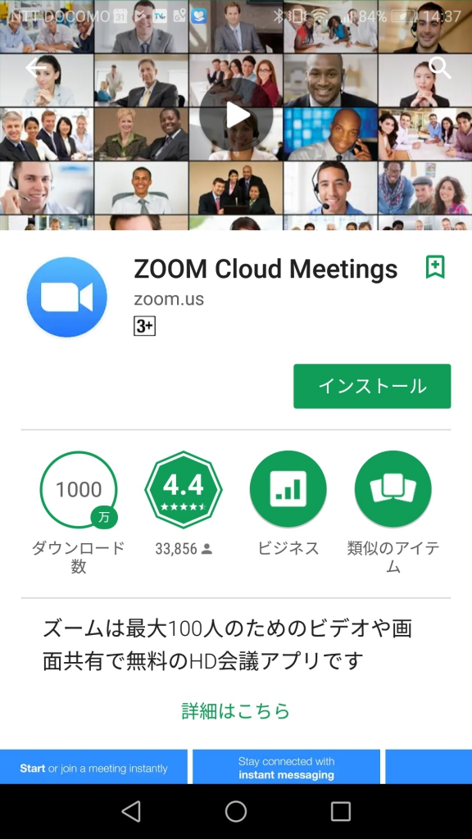


２
スマートフォン
タブレット
Zoomアプリ導入 編
① 使用するスマートフォン・タブレット端末で「zoom」を検索
iPhone・iPadは
App Store
左のアプリが端末内に必ずあるので、選択してから
「Zoom」もしくは「Zoom Cloud Meetings」を
検索する。
アンドロイド製品は
Google Playストア
② アプリの入手
入手またはインストールにタップ（タッチ）すると、ダウンロードとインストールが始まります。
※AppストアやGooglePlayストアの登録情報や
パスワードの入力が求められることがありま
す。事前に確認できる書類などをご用意くだ
さい。
※インストールしたZoomのアプリは、スマートフォンやタブレット端末に入っている
他のアプリのように、トップ画面のどこかに配置されます。機器によって異なるので、
下のマークを探してください。
iPhone・iPad
アンドロイド製品

Slide 4
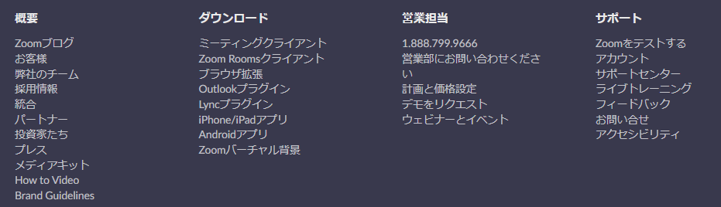
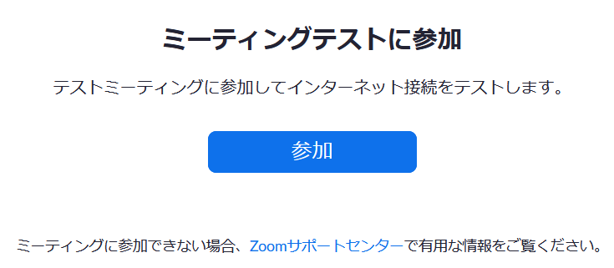
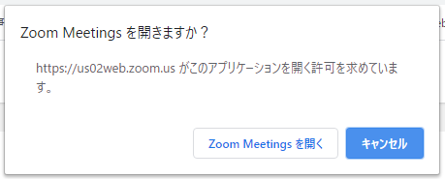
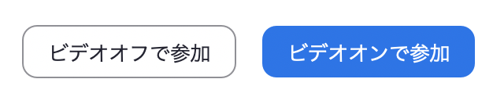

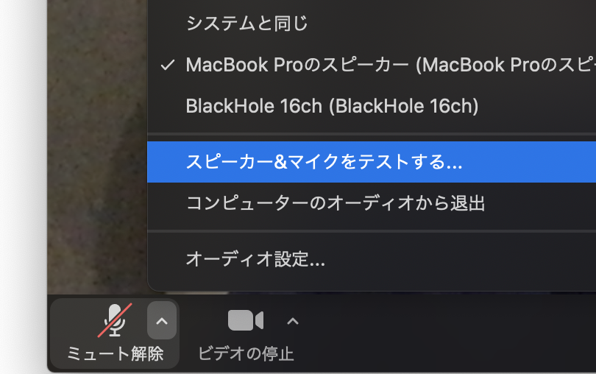
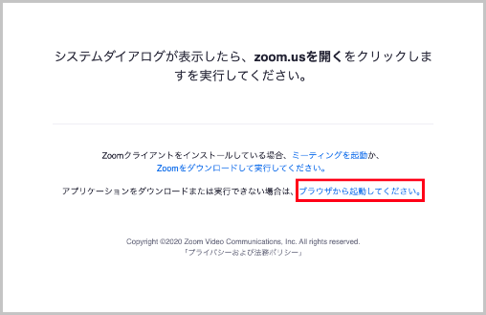
3
接続テストしてみよう【パソコンのみ】
① Zoom（https://zoom.us/）にて
トップページ最下部「サポート」の
「Zoomをテストする」をクリック
② 「ミーティングテストに参加」 「Zoom meetingを開く」
③ ビデオオンで参加
④ ミュートの右の∧マークをクリックし「スピーカ&
マイクをテストする」を選んで音声テストする
4
ブラウザから参加する
【パソコンのみ】
アプリを導入できない場合はパソコンのブラウザから参加できます
① 主催者より届いたメールなどの案内を確認する
②
案内の例
●●さんあなたを予約されたZoomミーティングに招待しています。
トピック:◆◆学習会
時間: ２０●●年●月●日 ●:●● PM 大阪、札幌、東京
Zoomミーティングに参加する
https://zoom.us/j/01234567890?pwd=ABCDEFG01234567
ミーティングID: 012 3456 7890
パスコード: 9999999
ZoomミーティングのURLをクリックする
【ブラウザから起動してください】
をクリック
③ 「名前」を入力し[参加]をクリック
④ [コンピュータでオーディオに参加]を選択
[ブラウザから起動してください]が表示されない場合
主催者が【「ブラウザから参加する」リンクを表示する】設定を無効にしている場合があります。主催者に問い合わせてください。
⑤ 主催者が参加許可するのを待つ

Slide 5
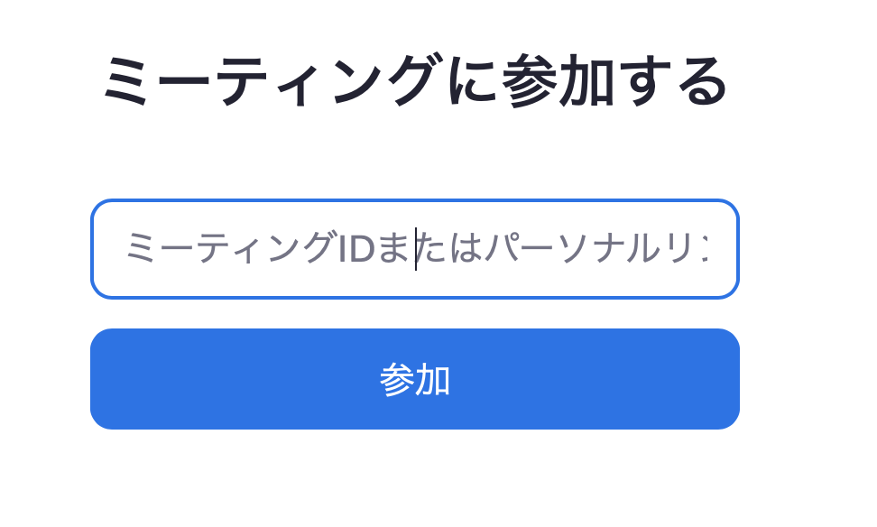
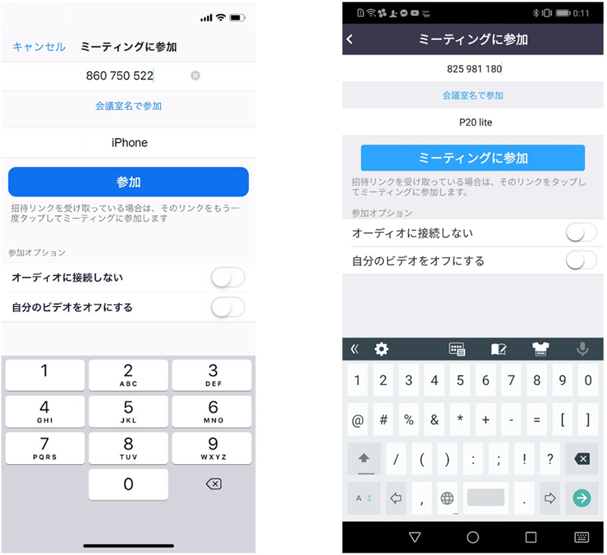
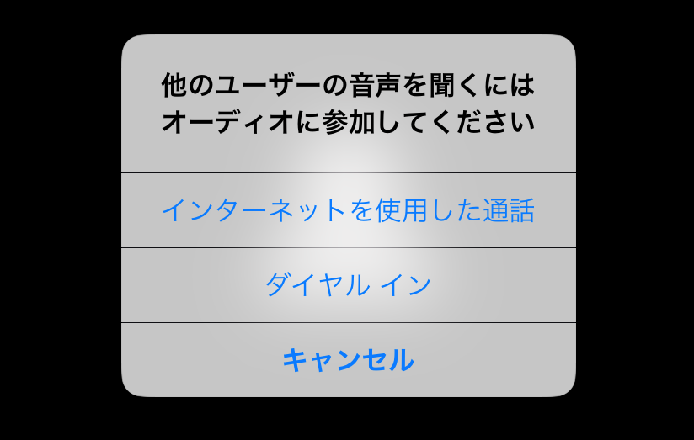
パソコン＆
５
パソコン＆
スマートフォン
タブレット
主催者から案内を受け取り参加する
① 主催者より届いたメールなどの案内を確認する
●●さんあなたを予約されたZoomミーティングに招待しています。
トピック:◆◆学習会
時間: ２０●●年●月●日 ●:●● PM 大阪、札幌、東京
Zoomミーティングに参加する
https://zoom.us/j/01234567890?pwd=ABCDEFG01234567
ミーティングID: 012 3456 7890
パスコード: 9999999
② 案内の情報を設定し参加する。どちらでも参加できます
◎Zoomアプリを起動して ミーティングに参加
か 参加 をクリック（タップ）
◎案内にあるZoomアドレス（URL）を
クリック
◎ミーティングID、名前を記入し「参加」をクリック
（タップ）
◎「Zoom Meetingsを開く」をクリック
パソコン
iPhone アンドロイド製品
＊ミーティングパスワードの入力を求められ
たらパスワードも入力
スマートフォン・タブレットの場合
「インターネットを使用した通話」をタップ
③ 主催者が参加許可するのを待つ
開始時間になっても許可が下りない場合は主催者に連絡してください。

Slide 6


6
参加注意点・利用マナーについて
円滑なZoom進行の為に協力をお願いします
□Zoom接続 ー早めに接続し、動作確認をするー
Zoomに慣れていない場合は、Zoom開室直後にZoomに接続してください。
接続や映像、音声など動作確認しておくと安心です。
□ミュート（消音） ーマイクは、自身の発言時以外ミュート(消音)するー
お勤めや講義・法話中はミュートにします。マイクがオンになっていると、周囲の雑音や
話し声をひろってしまいます。自身が発言するときのみ、ミュートを解除してください。
主催者側がミュートにすることがあります。
※次ページ 「Zoomの使い方」参照
□ビデオの停止 ー自分のカメラ映像を止める場合ー
様々な事情でカメラの映し出しを避けたい場合は、
Zoomの「ビデオの停止」を選択してください。カメラ映像が消えます。「ビデオの
開始」を選択するとカメラ映像が映ります。「ビデオ」の選択については主催者にご
相談ください。
※次ページ 「Zoomの使い方」参照
□名前の登録 ー名前の登録は、「申し込みした名前」を用いるー
主催者が認識出来ないとミーティング入室が許可されない場合があります。また、
参加者同士で相手が分かりません 。
※次ページ 「Zoomの使い方」参照
□イヤホン ーイヤホンの使用を推奨ー
話の内容が聞き取りやすく、マイクとの混信も減るのでイヤホンの使用を推奨します。
□「画面の共有」には触らない
許可なく触るのはやめましょう。
□接続不良 ー接続状況が悪くなったら、いったん退出ー
焦らず、いったん会議を退出し、再度同じURLから接続し直してください。
場合によってはアプリ自体をはじめから起動し直してください。

Slide 7

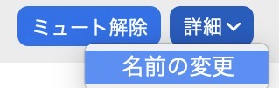
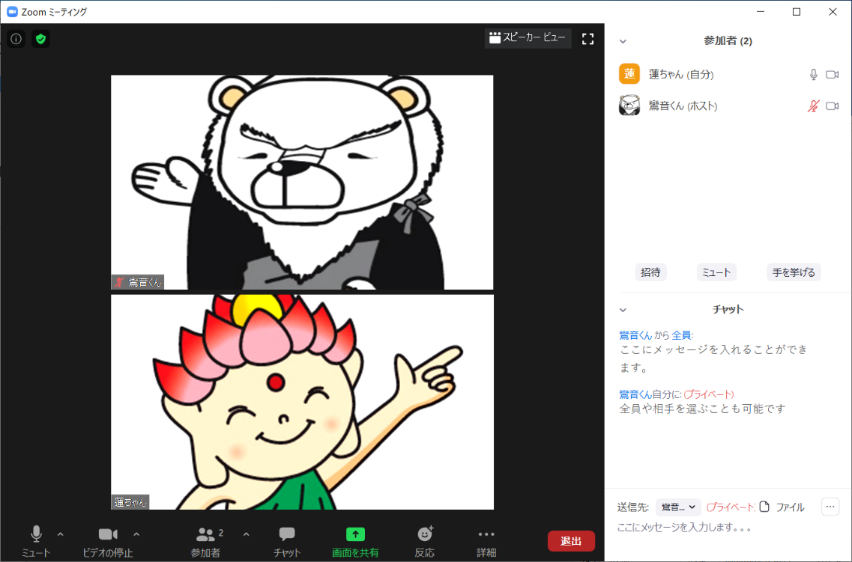
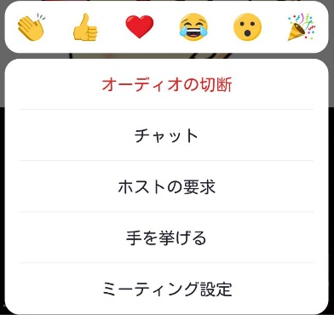
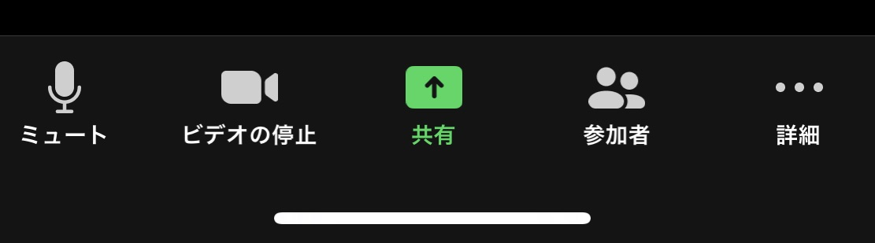
7
Zoomの使い方
ー基本画面と操作ー
画面表示切り替え
名前の変更
①名前欄にカーソル を置く
②詳細
③名前の変更
全参加者を均等に表示
話し手を大きく表示
ビデオの停止
自身のカメラ映像を消せます
停止すると赤斜線が入ります
チャット欄を表示
画面の共有
許可なく押すのは止めましょう
【重要】 ミュート（消音）
自身のマイク音声を消せます
ミュートにすると赤斜線が入り「ミュート解除」
と表示されます。「解除」すると音声が戻ります
参加者の一覧が表示されます
上記はパソコン版です
スマートフォン・タブレットでの基本操作も同様です
スマートフォン版「詳細」

Slide 8
8
困ったとき ーチェックポイントー
Zoom使用で困ったとき、自力で確認できる方のためにチェックポイントを記載しています。
分からないときは主催者などにご連絡ください。
■スピーカーやイヤホンから音が出ない
□パソコンの外付けのスピーカーやイヤホンの接続を確認する。
□使用するスピーカや音量の設定を確認する。
□メニューバー左側のマイクとビデオアイコンの横にある「^」 印をクリックしメニューを開き設定画面を確認、
複数のデバイスがある場合は設定から選び直す。設定後、Zoomを再起動して入り直す。
□アプリへの使用権限にマイク・スピーカー・イヤホン・カメラに許可があるかチェック。
■マイクやカメラが認識されない
□外付けのマイク／カメラの接続を確認する。
□使用するデバイスの設定を確認する。
□メニューバー左側のマイクとビデオアイコンの横にある「^」 印をクリックしメニューを開き設定画面を確認、
複数のデバイスがある場合は設定から選び直す。設定後、Zoomを再起動して入り直す。
□ブラウザ使用→ブラウザ設定内で使用許可があるかチェック。
□インターネットセキュリティーソフトが禁止してないかチェック。
□アプリへの使用権限にマイク・スピーカー・イヤホン・カメラに許可があるかチェック。
アップル製品やアンドロイド製品のスマートフォンやタブレットの場合
ミーティング接続時に「インターネットを使用した通話」を選択しないと音声が使えない状態になるので、
Zoomを再起動してミーティングルームに入り直す。
オンラインマニュアル Web版 について
真宗大谷派東京教区HP（暮らしにじぃーん）
http://www.ji-n.net/index.cgi にてダウンロードできます。
※ Web版は随時バージョンアップし、東京教区HPにアップロードしていきます。
主催者編 参加者編 ともにダウンロードできます。
オンラインマニュアル「Zoom」参加者編 2020年10月30日発行
編集：真宗大谷派東京教区 オンラインマニュアルプロジェクト

